Slide 1




KỸ NĂNG VIẾT CV

Slide 2

HỌ VÀ TÊN
Thông tin liên hệ
Vị trí ứng tuyển
Số điện thoại, email, …
MỤC TIÊU
KINH NGHIỆM
Vị trí – Tên công ty
Thời gian
HỌC VẤN
Mô tả công việc
Định lượng
Tên trường – Tên ngành
Sắp xếp theo thứ tự thời gian từ gần nhất đến xa nhất
Thời gian
Thành tựu
HOẠT ĐỘNG NGOẠI KHÓA
Vai trò – Tên tổ chức
Thời gian
Mô tả công việc
Định lượng
KỸ NĂNG
SỞ THÍCH
THẾ MẠNH
THAM CHIẾU

Slide 3

NHẬN XÉT NHỮNG ƯU ĐIỂM
NỔI BẬT
- Đầy đủ thông tin cần thiết
- Có kinh nghiệm thực tế về chuyên ngành học và ứng tuyển
- Tích cực trong các hoạt động ngoại khóa
- Thông tin, hình ảnh minh chứng đẹp và rõ ràng
- Hình thức CV đẹp đúng chuẩn, phù hợp
- Tên file CV
- Phản ánh được khát khao, mục tiêu công việc

Slide 4
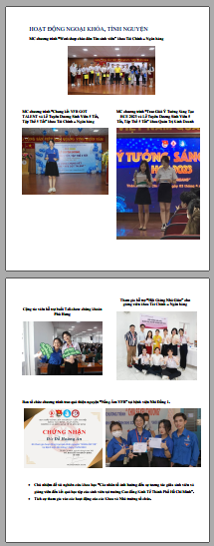

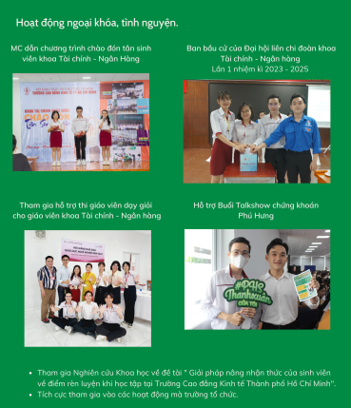


Slide 5
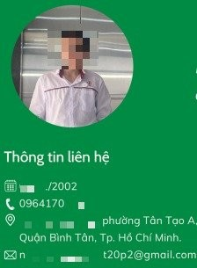

HỌ VÀ TÊN
Thông tin liên hệ
Vị trí ứng tuyển
Số điện thoại, email, …
Nên dùng biểu tượng thay cho việc diễn giải bằng chữ để hình thức bắt mắt hơn và không gây cảm giác rối thông tin
Chú ý chính tả

Slide 6
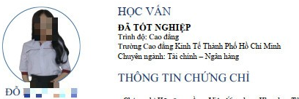


HỌ VÀ TÊN
Thông tin liên hệ
Vị trí ứng tuyển
Số điện thoại, email, …
Thiếu vị trí ứng tuyển
TÌM VIỆC HAY XIN VIỆC?
Cần xuống dòng hợp lý

Slide 7

GIỚI THIỆU – MỤC TIÊU
Gợi ý:
Trước khi tốt nghiệp: Học hỏi trong quá trình thực tập, có thể tự thao tác những công việc cơ bản đối với vị trí Nhân viên quan hệ khách hàng (Vị trí ứng tuyển);
Tháng …/2025: Trở thành Nhân viên chính thức tại Ngân hàng … (Nơi ứng tuyển);
Tháng …/202…: Giao dịch thành công … (Số lượng) khách hàng cá hàng cá nhân/ …
Áp dụng nguyên tắc SMART:
Specific: Cụ thể, dễ hiểu
Measurable: Đo lường nội dung
Achievable: Mục tiêu có thể đạt được
Realistic: Tính thực tế
Time: Thời gian
SỞ THÍCH

Slide 8



HỌC VẤN
Tên trường – Tên ngành
Thời gian
Thành tựu
2021 – Hiện tại
Thiếu tên trường, năm tốt nghiệp

Slide 9
SỞ THÍCH
KỸ NĂNG
THẾ MẠNH
Gợi ý:
Lựa chọn những kỹ năng và sở thích có liên quan đến công việc ứng tuyển
“Hãy nhớ lại những lần bạn được bạn bè/ người thân nhờ tư vấn một vấn đề nào đó”
Gợi ý:
Tư vấn đầu tư chứng khoán, tư vấn mua sắm, tư vấn học tập, …
“Liệt kê những nội dung bạn dành nhiều thời gian quan tâm trong ngày”
Gợi ý:
Xem tin tức thị trường, đam mê một loại hình giải trí nào đó và chọn lọc những giá trị từ sở thích có thể áp dụng vào công việc, …

Slide 10
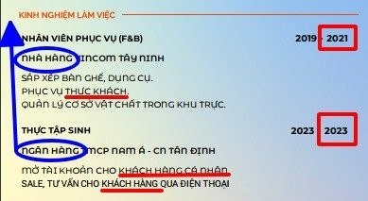
KINH NGHIỆM
Định lượng, sử dụng động từ đầu câu để nhấn mạnh kỹ năng
Vị trí – Tên công ty
Thời gian
Mô tả công việc
Sắp xếp theo thứ tự thời gian từ gần nhất đến xa nhất
HOẠT ĐỘNG NGOẠI KHÓA
Vai trò – Tên tổ chức
Quy mô bao nhiêu khách?
Thời gian
Mô tả công việc
Gợi ý:
Không có kinh nghiệm làm việc thực tế thì liệt kê quá trình làm việc nhóm khi học tập -> Phải nêu bật lên được kỹ năng
Mở tài khoản tại những địa điểm nào?
Tư vấn những nội dung gì?
…
-> Hoàn thành bao nhiêu % chỉ tiêu?
HỌC VẤN

Slide 11
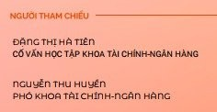
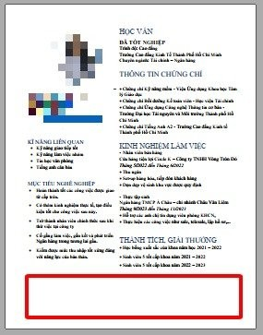
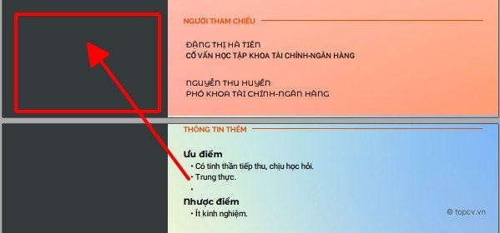
THAM CHIẾU
BỐ CỤC
Lưu ý:
Phải có đại từ xưng hô/ chức vụ của người tham chiếu
CÁCH NGẮT TRANG
Nên dàn trải thông tin, ngắt đoạn, chỉnh size chữ, … để thông tin được trọn một trang giấy
THẾ MẠNH

Slide 12

TỎA SÁNG CÙNG CV

Slide 13
THỂ LỆ CUỘC THI
Sinh viên chia nhóm theo cùng chuyên ngành, số lượng … sinh viên/ nhóm
Đại diện mỗi nhóm lựa chọn một mẫu CV được in sẵn (Lưu ý có nhiều mẫu khác nhau nên yêu cầu mỗi nhóm lựa chọn mẫu phù hợp nhất để thiết kế )
Các thành viên cùng thảo luận, hoàn chỉnh một bản CV ứng tuyển theo thông tin tuyển dụng tương ứng với chuyên ngành
Thời gian: … phút
Nhóm được nhận xét, đánh giá tốt nhất sẽ là nhóm chiến thắng

Slide 14


Chúc các bạn thành công!

